Slide 1







Slide 2





Slide 3


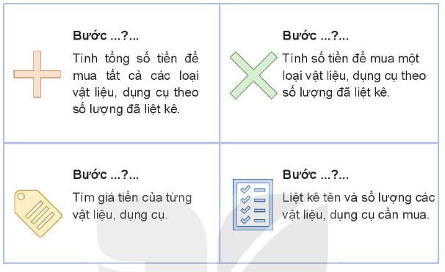


Em hãy đánh số thứ tự các bước thực hiện tính chi phí làm xe đồ chơi dưới đây.

Slide 4






CHIA SẺ TRƯỚC LỚP

Slide 5
Vật liệu/dụng cụ | Số lượng | Giá tiền | Tổng tiền
Que tre | 2 | 1 000 | 2 000
Ống hút | 2 | 1 000 | 2 000
Bìa | 4 | 1 000 | 4 000
Compa | 1 | 15 000 | 15 000
Formex | 1 | 5 000 | 5 000
Tổng tiền: 28 000 (đồng)

Slide 6
Làm thế nào tính được số tiền mua tất cả vật liệu và dụng cụ đã liệt kê?
01
Tính tổng số tiền đã mua mỗi loại vật liệu, dụng cụ.

Slide 7



